Slide 1
Муниципальное казённое образовательное учреждение
«Омутская средняя общеобразовательная школа»
Урок русского языка в 4 классе по теме «2-е лицо глаголов единственного числа»
Разработала: Никулина Т.Н., учитель русского языка и литературы
С. Омутское
2013 год

Slide 2
Цели:
- Дать представление о том, что во 2 лице единственного числа глаголы имеют окончание – ешь, - ишь.
- Способствовать формированию умения сравнивать, обобщать, группировать, анализировать; формулировать свои мысли, высказывать их вслух;
- Организовать атмосферу включённости каждого ученика в работу класса.
- Развивать мыслительные операции; психические процессы (внимание, восприятие, память); орфографическую зоркость; связную устную и письменную речь.
- Воспитывать умение работать в коллективе.
- Воспитывать любовь к учению, развивать умение работать с ИКТ.

Slide 3
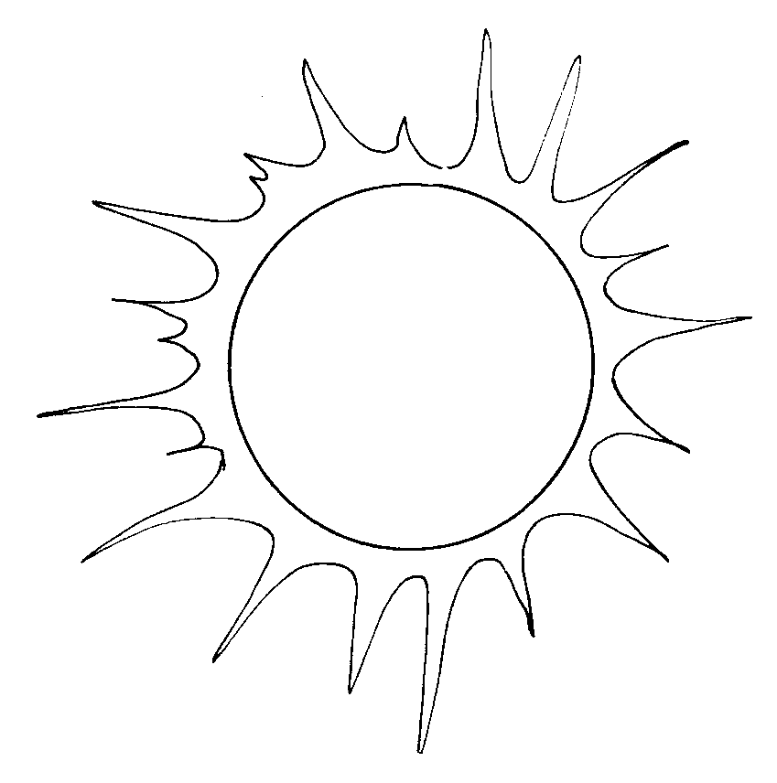
Моё настроение
Грустное
Веселое
Думаю, что настроение улучшится

Slide 4
Спинки, тетради и ручки, улыбку.
Выпрямили, приготовили, подарите.

Slide 6
Орфографическая разминка
- Ь пишется после шипящих на конце имён существительных ж.р.
- Ь не пишется после шипящих на конце имён существительных м.р.

Slide 7
ГОТОВИШЬ
ГЛАГОЛ
2-е ЛИЦО
ЕД. ЧИСЛО
ПОСЛЕ ШИПЯЩЕЙ
Ь
Ь-?

Slide 8
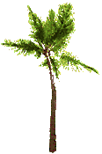
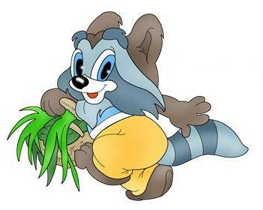
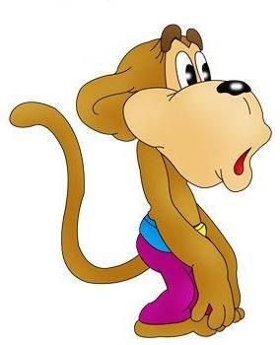
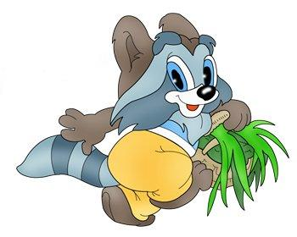





Slide 9
Первичное закрепление
Стр. 77, упр. 429
Ты пишешь,
знаешь,
ты взглянешь,
увидишь.

Slide 10
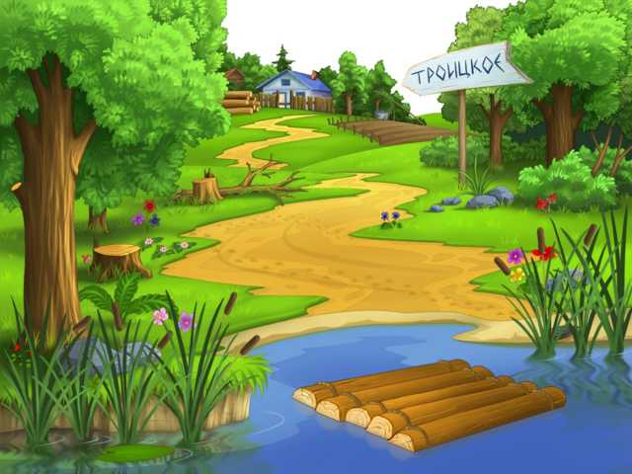

Омутское
Физкультминутка «Человечки»
Повторяй за нами!

Slide 11

Омутское

Slide 12
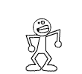
Омутское

Slide 13

Омутское

Slide 14

Омутское

Slide 15

Омутское

Slide 16
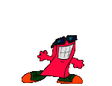
Омутское

Slide 17

Омутское

Slide 18
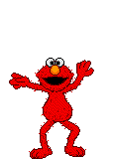
Омутское

Slide 19

Омутское

Slide 20

Омутское

Slide 21

Молодцы!

Slide 22
Упражнение «Помоги Незнайке»
Незнайка получил задание записать глаголы во 2-ом лице единственного числа. Незнайка хорошо усвоил, что глаголы 2-го лица единственного числа оканчиваются на мягкий знак. Вот какие слова он записал:
ПОСТУЧИШЬ, ПРОМОЛЧИШЬ, ЗАШЬЁШЬ, ТИШЬ, ПОМОЩЬ, РЕЖЕШЬ, ПИЛИШЬ, ТУШЬ, ДРОЖЬ, ДОЧЬ, СНЯТЬ, ГЛОТАТЬ.

Slide 23
ПОСТУЧИШЬ, ПРОМОЛЧИШЬ, ЗАШЬЁШЬ, РЕЖЕШЬ, ПИЛИШЬ.

Slide 24

Самостоятельная работа

Slide 26
Тест
1. Выбери слово которое стоит в 3 лице единственном числе, выпиши букву.
А.) везёшь У) шагает И) учусь
2. Найди глагол 1-го лица, выпиши букву.
Б) звучит П) удивляешься Р) смотрим
3.Выбери слово, которое стоит во 2 лице, единственном числе.
А) строишь О) крутит Ю) рисует

Slide 27
УРА

Slide 28
Домашнее задание
Стр. 76 правило
-упр.428.

Slide 29
Спасибо за урок!

